Slide 1
(9-1): الأعداد الصحيحة إعداد المعلمة: أ/ مريهان مصطفى
رئيسة قسم الرياضيات : هنادي العمران
مديرة المدرسة : أ / ليلى حسين اكبر

Slide 2
(9-1): الأعداد الصحيحة
صفحة 100

Slide 3
التمهيد

Slide 4
اذكري الأعداد الموجودة بين 3 ، 7
3 ، 5 ، 6
4 ، 5 ، 6

Slide 5
اذكري الأعداد الطبيعية
0 ، 1 ، 2 ، 3 ، 4 ، 5 ، 6 ، 7 ...
1 ،2 ،3 ، 4 ، 5 ،6 ، 7...

Slide 6
اذكري الأعداد الفردية
1 ، 3 ، 5 ، 7 ، 9 ...
2 ، 4 ، 6 ، 8 ...

Slide 7
اذكري الأعداد الزوجية
1 ، 3 ، 5 ، 7 ، 9 ...
2 ، 4 ، 6 ، 8 ...

Slide 8
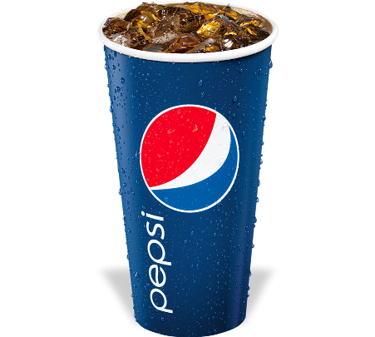
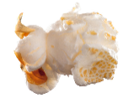
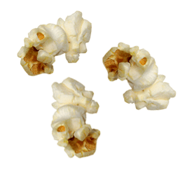
دخول

Slide 10
عرض الدرس
جماعي

Slide 11
كتاب الطالب صفحة 100

Slide 12
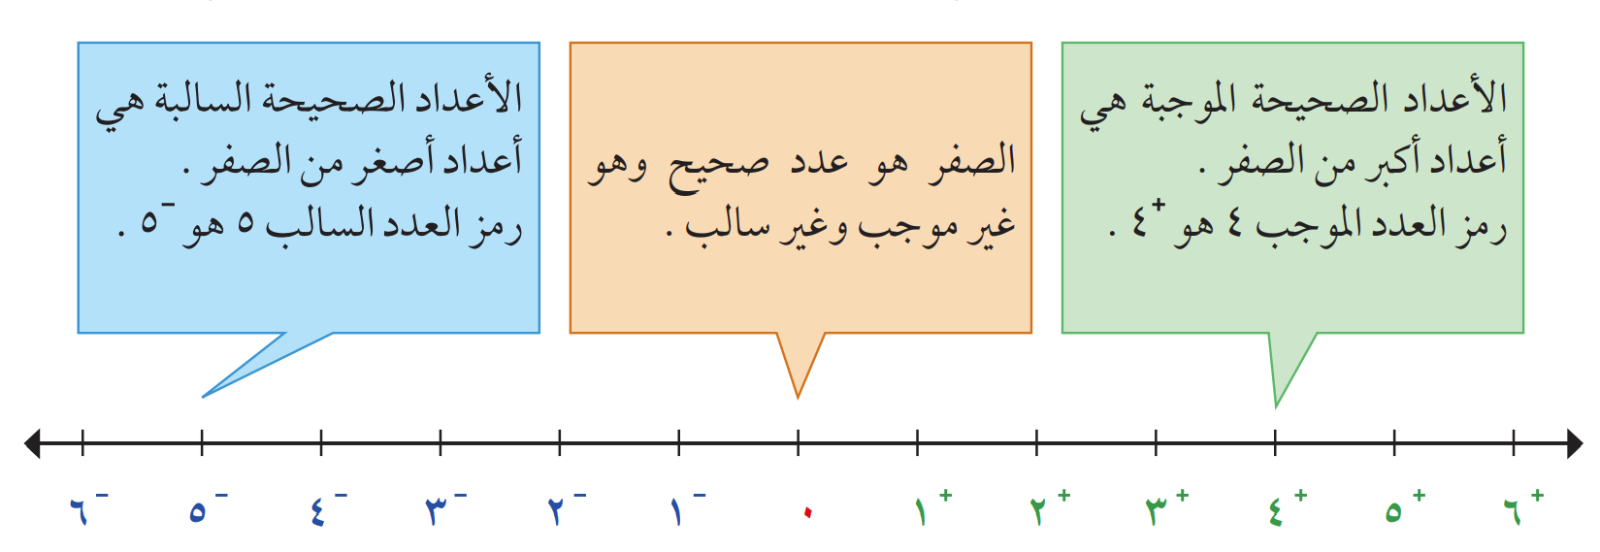
كتاب الطالب صفحة 100

Slide 13
كتاب الطالب صفحة 100

Slide 14
كتاب الطالب صفحة 101
+ 9
+ 75
- 10

Slide 15
كتاب الطالب صفحة 101
0
6
12
34

Slide 16
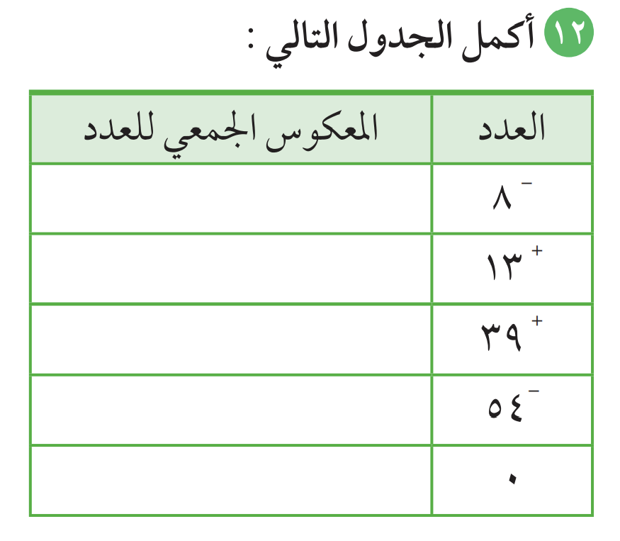
كتاب الطالب صفحة 103
+ 8
- 13
- 39
+ 54
0

Slide 17
الواجب المنزلي
0
تمرن (5) صفحة 102

Slide 18
فاصل تعليمي

Slide 19
العودة
ابحث عني !
صغير الحجم 2) ذهبي اللون
3) عالي الصوت 4) شكله نصف كرة

Slide 20
ابحث عني !
مستطيلة الشكل 2) كبيرة الحجم
3) حمراء اللون 4) ناعمة الملمس
العودة

Slide 21
ابحث عني !
اسطوانية الشكل 2) قاسية
3) صفراء اللون 4) ناعمة الملمس
العودة

Slide 22
هل هلاله

Slide 24
+ 19

Slide 25
- 8

Slide 26
+ 35

Slide 27
+ 5

Slide 28
9

Slide 29
64

Slide 30
7

Slide 31
35

Slide 32
التقييم
المختصر

Slide 33
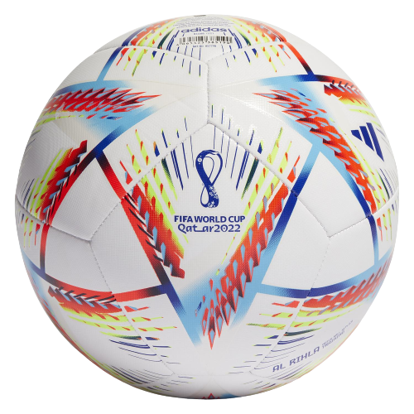
إجابة خاطئة
جووووول!!!!
إجابة خاطئة
خطأ
صح

Slide 34
الخاتمة
ماذا تعلمنا اليوم؟

